Slide 1
Notes:
Compartilhe a apresentação com a instrução caso seus encontros sejam online. Se for presencial, pode compartilhar instruções conforme necessidades do local.

Slide 2
Notes:
Dê as boas-vindas ao grupo e agradeça a presença de todos!
Encontros de 60 minutos para relatar, ensinar e praticar.
A base de conteúdo deste curso é o Manual Encontrar um Emprego Melhor https://www.churchofjesuschrist.org/bc/content/ldsorg/topics/self-reliance/my-job-search-por.pdf
Oração
Parte 1 – Relato (a partir do segundo encontro)
Parte 2 – Força Espiritual
Parte 3 – Ensino de Técnica para Busca de Emprego
Parte 4 – Prática (deve ser dedicado bastante tempo na prática)
Parte 5 – Compromisso da Semana
Parte 6 – Compartilhando recursos e oportunidades/indicação (a partir do segundo encontro)
Parte 7 – Criar grupo no WhatsApp para divulgar vagas
Novos participantes que entrarem em lições posteriores podem ser orientados a buscar as práticas anteriores no manual, mas não há espaço para revisão de conteúdos durante a prática do dia.
Pode ser agendada uma revisão mediante disponibilidade do facilitador.
Ao término dos 8 módulos a Estaca pode decidir se continuará reforçando ou revendo os conceitos com o grupo

Slide 3
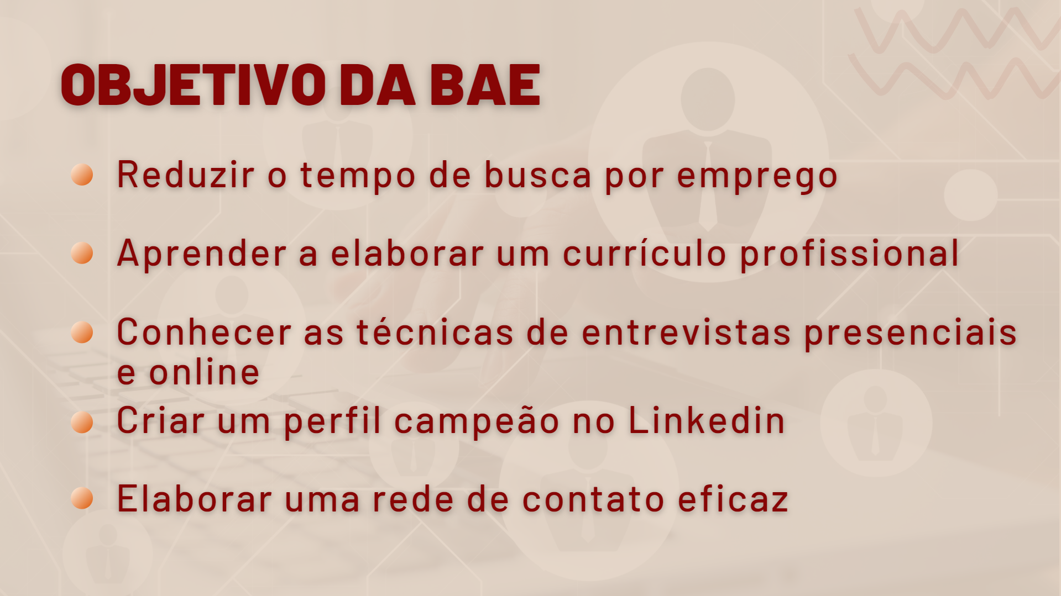
Notes:
O facilitador deve apresentar o pricipal objetivo da BAE.
O alicerce para uma busca de emprego bem-sucedida é a fé. Para o Pai celestial, todas as coisas são espirituais, inclusive buscar emprego.
O Senhor disse: “Em verdade vos digo que todas as coisas são espirituais para mim e em tempo algum vos dei uma lei que fosse terrena” (D&C 29:34).
Tudo o que você faz em uma busca de emprego pode ser um ato de fé.
Você tem esperança e ora para que Deus o abençoe com um emprego, mas deve agir de modo a demonstrar sua fé. (Pág 7 Manual Encontrar um Emprego Melhor).
Os candidatos a emprego bem- sucedidos trabalham arduamente.
Você e extrai de uma busca de emprego o que você coloca nela.
Quanto mais árduo você trabalha, mais rápido conseguirá um emprego.
Seu trabalho deve consistir em identificar recursos e fazer contatos todos os dias (Pág 9 Encontrar um Emprego Melhor).
https://www.churchofjesuschrist.org/media-library/video/2014-06-1300-daily-job-search-resources?category=chapter-5-how-do-i-accelerate-my-job-search&lang=por

Slide 4
Notes:
Compartilhe o conteúdo programático e reforce o que será aprendido no módulo de hoje

Slide 5
Notes:
Compartilhe a agenda do dia
Manual Encontrar um Emprego Melhor pág 61
Manual Encontrar um Emprego Melhor pág 63

Slide 6
Notes:
Slide de transição

Slide 7
Notes:
Faça um breve acompanhamento da semana dos participantes . Podem ser compartilhada a experiência de sucesso ou dificuldade de algum participante. Reforce a importância de cumprir compromissos.

Slide 8
Notes:
Leia a citação e debata rapidamente com o grupo. Motive e anime o grupo para que ganhe força espiritual.

Slide 9
Notes:
Manual Encontrar um Emprego Melhor pág 61
Manual Encontrar um Emprego Melhor pág 63

Slide 10
Notes:
Manual Encontrar um Emprego Melhor pág 61
Manual Encontrar um Emprego Melhor pág 63

Slide 11
Notes:
Manual Encontrar um Emprego Melhor pág 61
Manual Encontrar um Emprego Melhor pág 63

Slide 12
Notes:
Slide de Transição
•
•Situação → O problema que você precisou encarar;
•
•Tarefa → Qual foi o seu papel diante do problema;
•
•Ação → Quais atitudes foram propostas por você, como você contribuiu para a situação;
•
•Resultados → Quais foram os resultados atingidos diante das ações tomadas, qual foi o aprendizado.

Slide 13
Notes:
https://www.vagas.com.br/profissoes/saiba-como-usar-tecnica-star-na-entrevista-de-emprego/
https://www.ciadeestagios.com.br/metodologia-star-conheca-essa-tendencia-e-se-prepare-melhor-para-as-entrevistas/
https://www.gestaoporcompetencias.com.br/tecnicas-para-a-entrevista-comportamental/

Slide 14
Notes:
Slide de Transição

Slide 15
Notes:
Manual Encontrar um Emprego Melhor pág 60 – 63

Slide 16
Notes:
Leia um modelo de como uma declaração de poder pode ser usada durante uma entrevista

Slide 17
Notes:
Leia um modelo de como uma declaração de poder pode ser usada durante uma entrevista

Slide 18
Notes:
Estimule a prática. Cada participante deve ser estimulado a ter pelo menos umas 6 – 10 declarações de poder, para serem utilizadas em perguntas diversas. Alguns exemplos e experiências podem ser usados em várias respostas.

Slide 19
Notes:
Deixe que alguns participantes respondam a essa pergunta usando a metodologia da Declaração de Poder/STAR

Slide 20
Notes:
Deixe que alguns participantes respondam a essa pergunta usando a metodologia da Declaração de Poder/STAR

Slide 21
Notes:
Deixe que alguns participantes respondam a essa pergunta usando a metodologia da Declaração de Poder/STAR

Slide 22
Notes:
As declarações de poder podem ser incluídas em formato de experiências no CV (neste caso precisam ser mais resumidas e em formato de bullets). Podem ser usadas em conversas onde se esteja fazendo networking para demonstrar suas habilidades ou ao responder perguntas de entrevistas. O importante é que você deve ter em mente bons exemplos e os resultados que alcançou com aquela experiência
Manual Encontrar um Emprego Melhor pág 65

Slide 23
Notes:
Estimule que os participantes façam uma ou mais declarações. Isso irá ajudá-los a fixar o conceito para aperfeiçoarem suas declarações posteriormente.

Slide 24
Notes:
https://www.churchofjesuschrist.org/media-library/video/chapter-4-power-statements?lang=por

Slide 25
Notes:
https://www.churchofjesuschrist.org/media-library/video/chapter-4-power-statements?lang=por

Slide 26
Notes:
Traga para o encontro recursos de emprego na sua região. O ideal é trazer vagas que possam atender às demandas do grupo. Crie um grupo de vagas onde todos possam compartilhar. Deixe que os participantes sugiram oportunidades para os outros participantes. Aqui todos podem contribuir para o sucesso dos integrantes do grupo.

Slide 27
Notes:
A parte mais importante do encontro ocorrerá durante a semana e os participantes terão tarefas e metas a cumprirem.
É importante incentivá-los para que através dos compromissos obtenham os melhores resultados do programa.

Slide 28
Notes:
Leia a citação/escritura e fortaleça a fé dos participantes.

